Slide 1

Autonoom manoeuvreren in de haven
door: Hwayda Bashair, Mees van der waal, Olaf goudriaan & Hidde Gerritsen

Slide 2
Inhoud
Recap
Sprint Review
Retrospective
Volgende sprint; Eindmarkt
Vragen en feedback

Slide 3

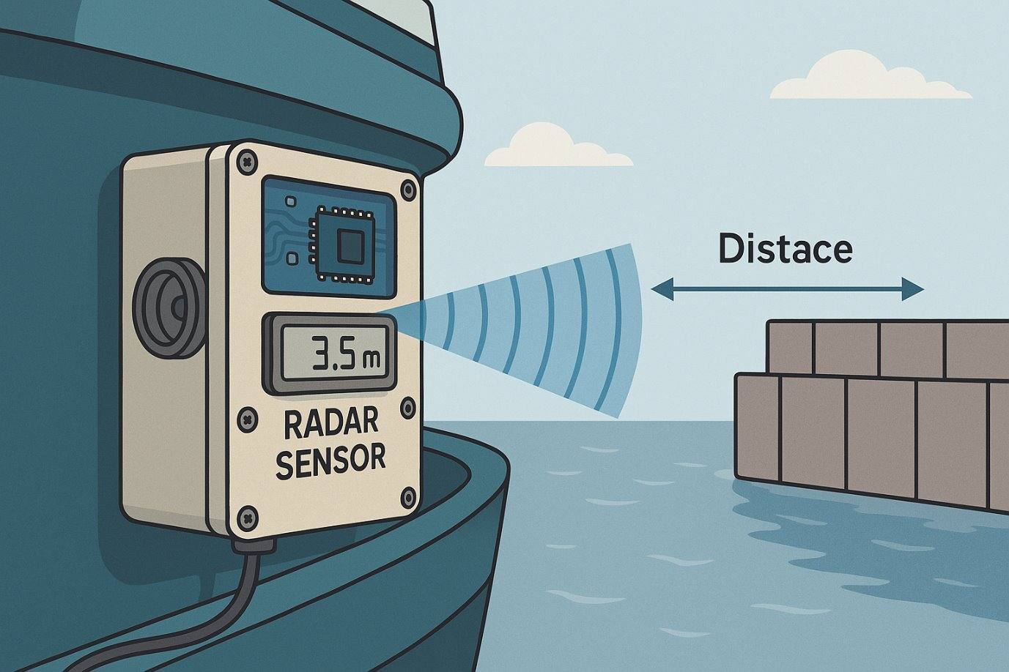
RECAP
SENS2SEA
Autonoom manouevreren in de haven
Radar sensor
SDI
Modulair

Slide 4
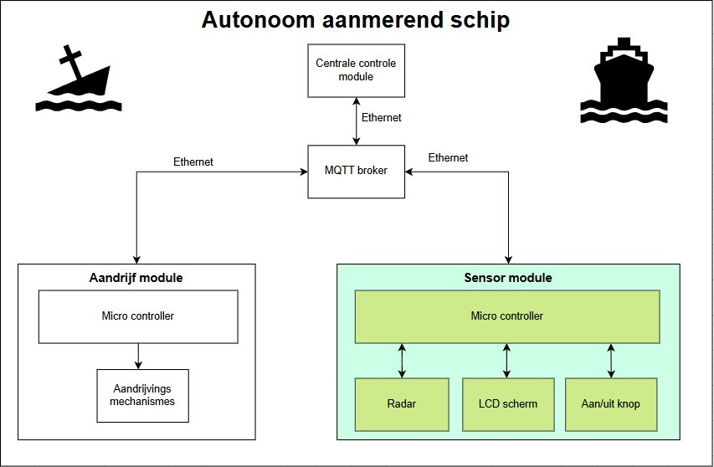

Slide 5
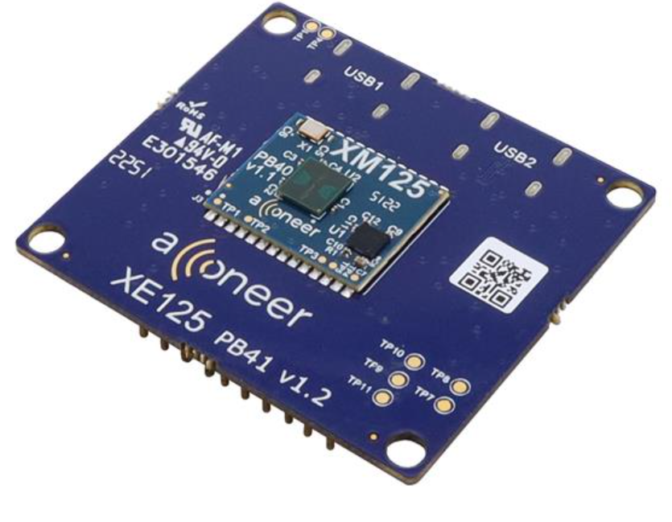
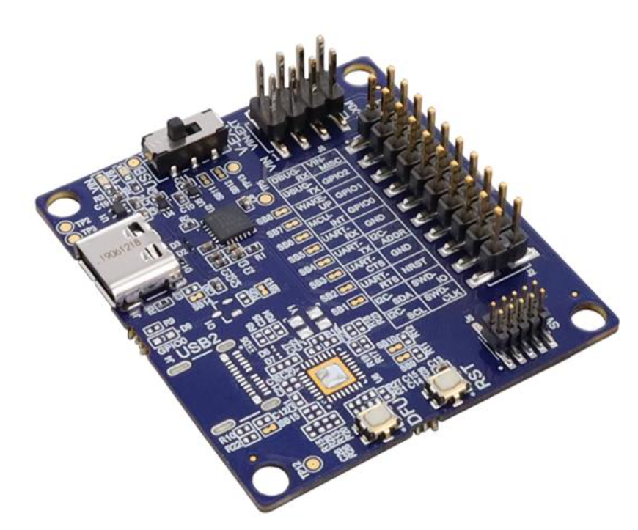
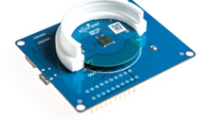
Sprint review
Sensor is (eindelijk) besteld

Slide 6
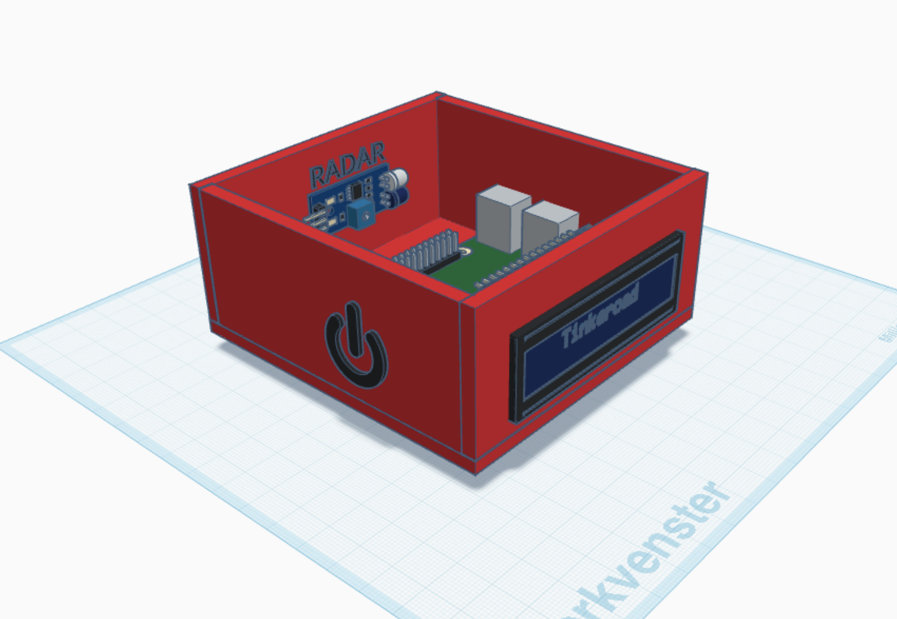
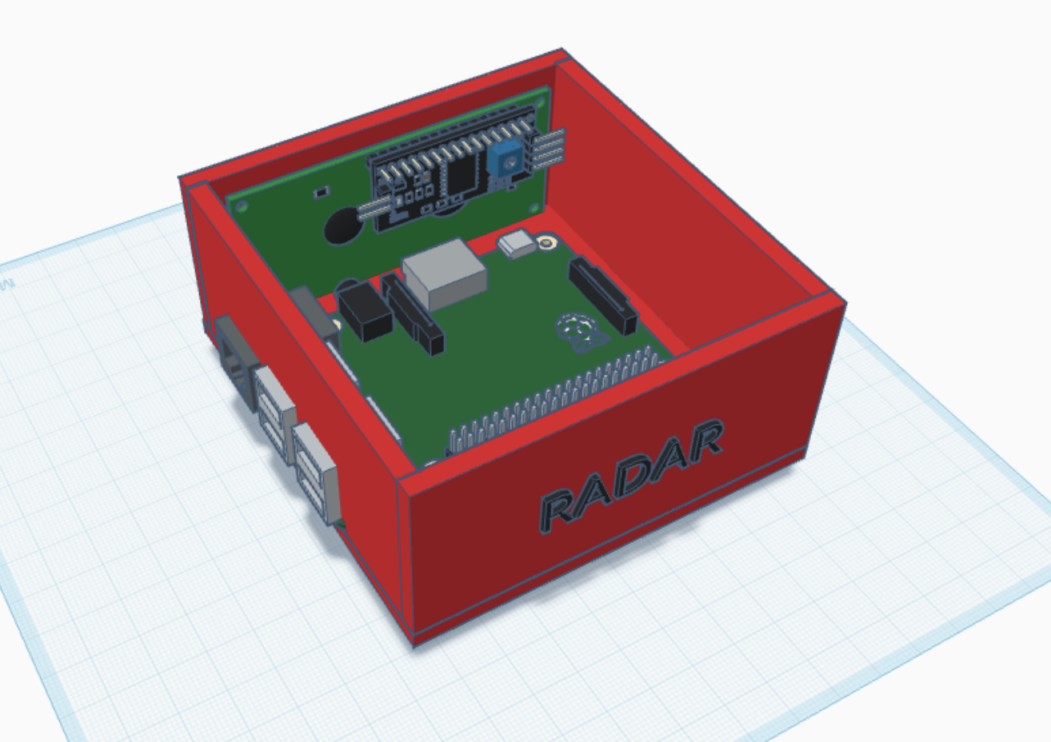
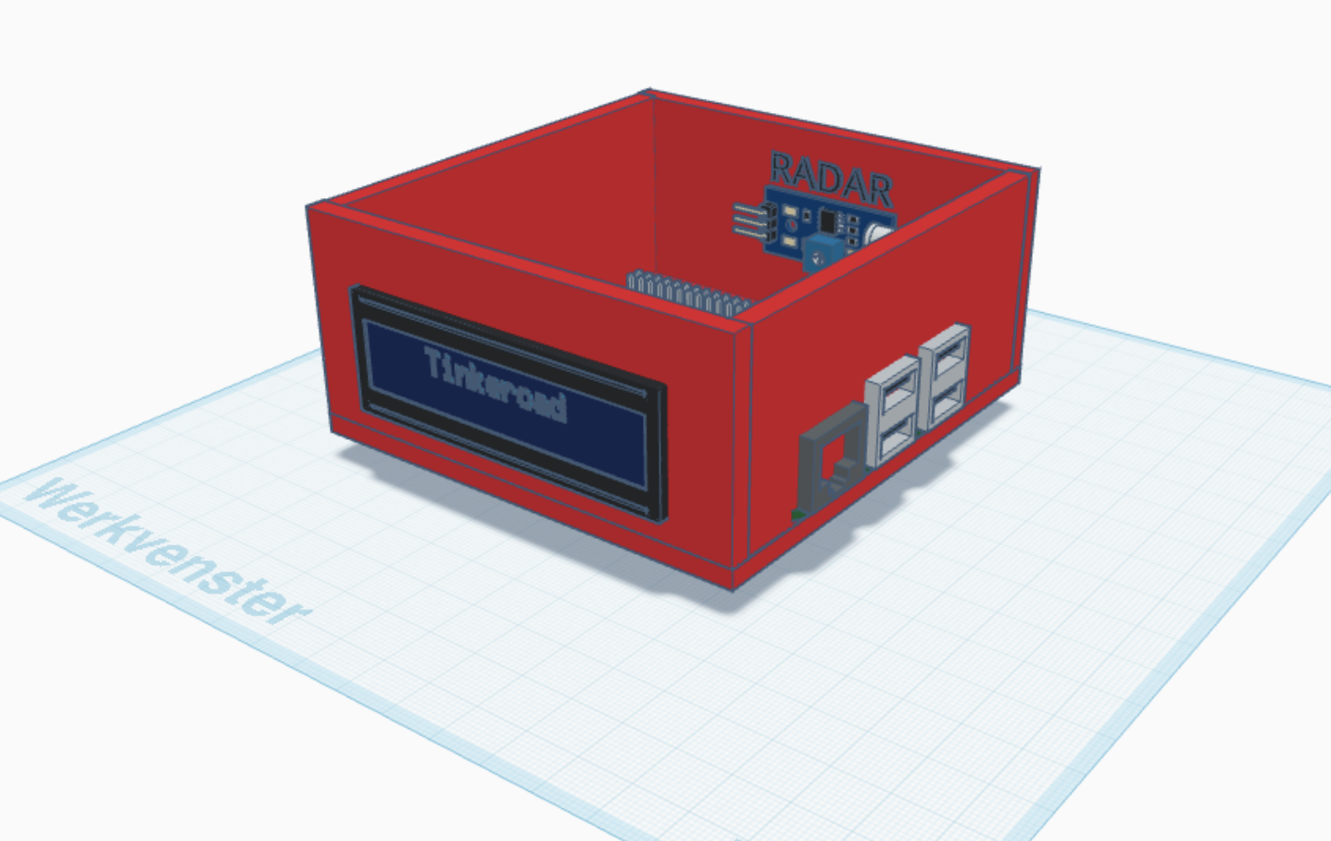
Behuizing

Slide 7
Onderzoeken
https://github.com/spodermees/Project-7-8/tree/Head-of-development/documentatie/onderzoek/eigenonderzoek

Slide 8
Retrospective
Wat ging goed
Communicatie
Wat kon beter
Andere taken oppakken tijdens wachten op sensor
Hoe gaan we het verbeteren
Duidelijk overzicht wat er af moet en wanneer

Slide 9
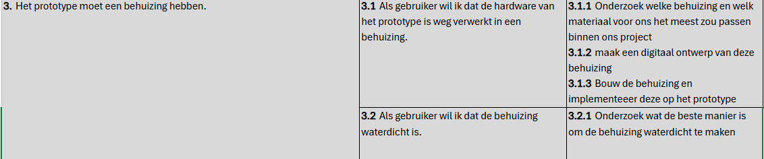
Eindmarkt
Nieuwe sensor en lens implementeren
Behuizing
Documentatie

Slide 10
Feedback en vragen
Bedankt voor het luisteren:)

